Slide 1
Výchovno-vzdelávacia činnosť
ZŠ KULÍŠKOVA 8 BRATISLAVA
PRAVIDELNÁ ČINNOSŤ – aktivity na vyučovaní
VOĽNOČASOVÉ AKTIVITY
ZO ŽIVOTA NAŠEJ ŠKOLY
(Propagačný materiál)
Deň otvorených dverí
15. 3. 2025

Slide 2
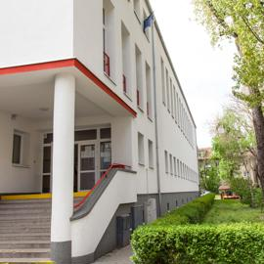
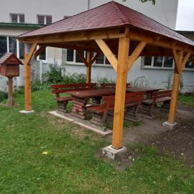
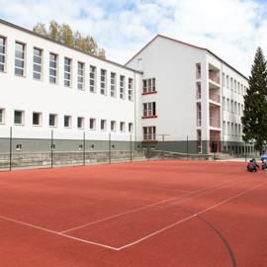
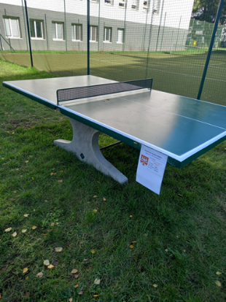
Mgr. Sylvia Lešková
riaditeľka školy
Mgr. Lucia Zamišková
zástupkyňa riaditeľa pre primárne vzdelávanie
Mgr. Jana Charvátová
vedúca ŠKD
Mgr. Zuzana Horváthová
zástupkyňa riaditeľa pre nižšie stredné vzdelávanie
Virtuálna prehliadka školy
http://www.zskuliskova.sk/fotogalerie-a-videa/interier-a-exterier-skoly

Slide 3
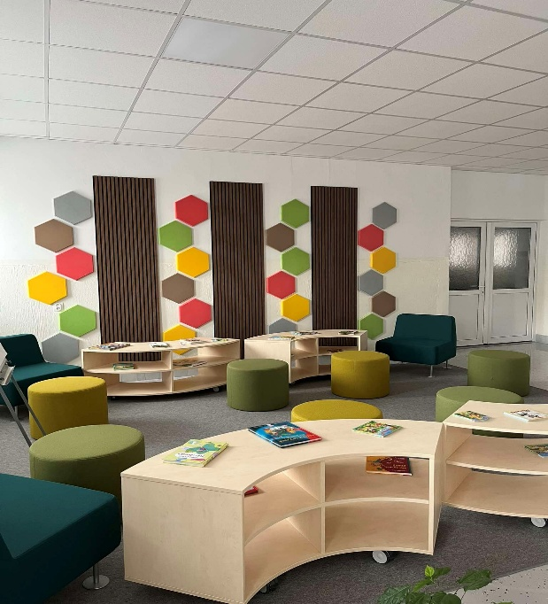
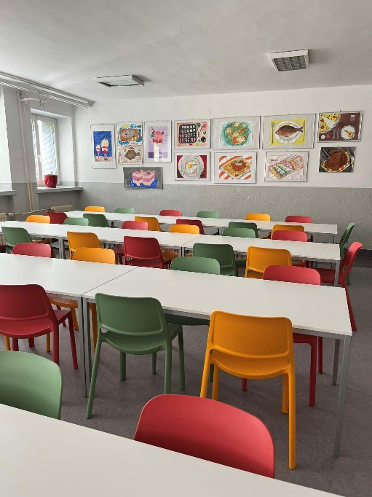
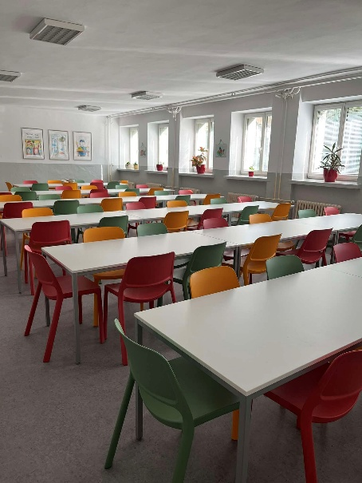
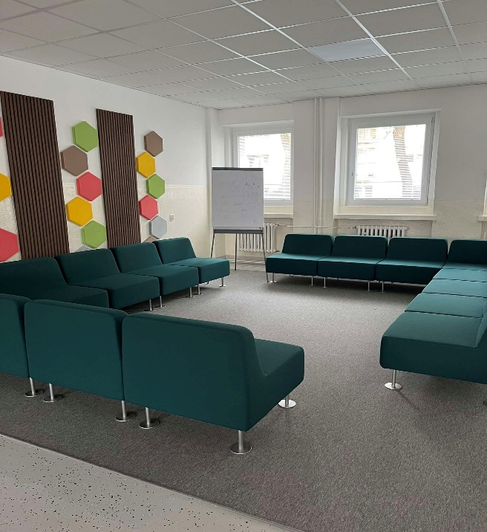
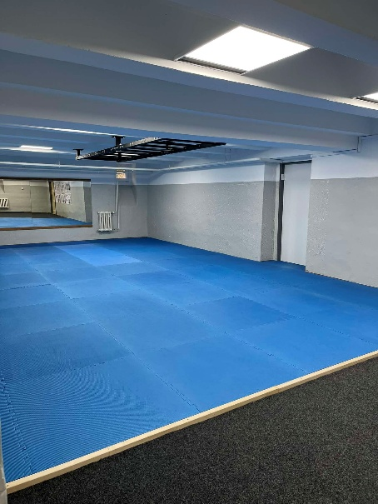
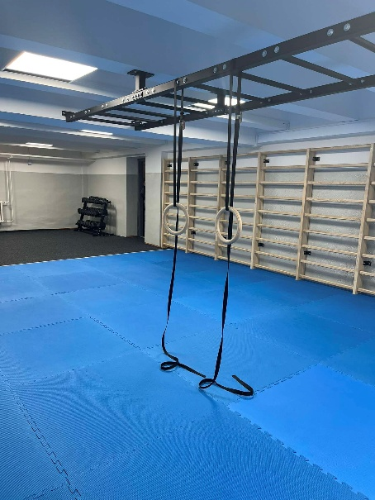
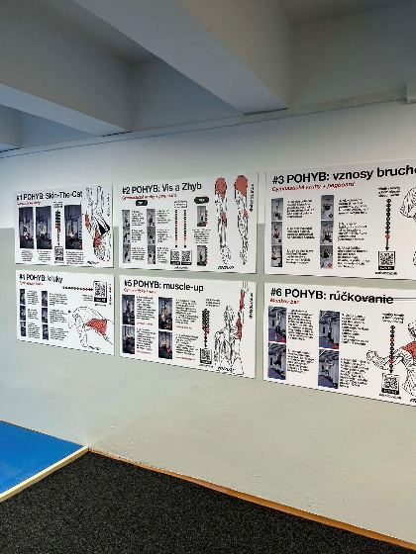
ZREKONŠTRUOVANÉ PRIESTORY
SPOLOČENSKÁ MIESTNOSŤ
JEDÁLEŇ
ATA

Slide 4
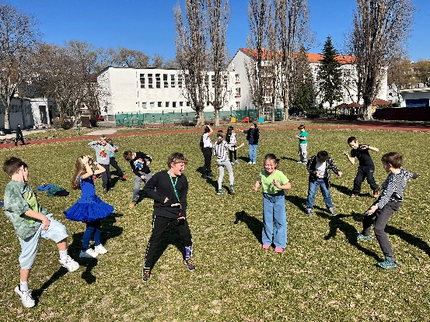
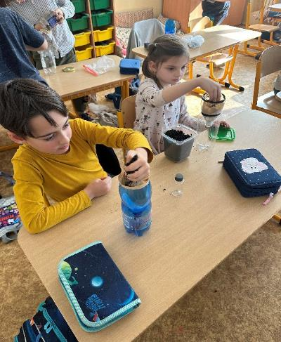
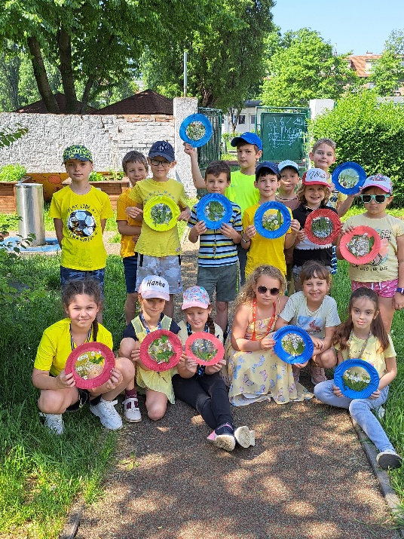
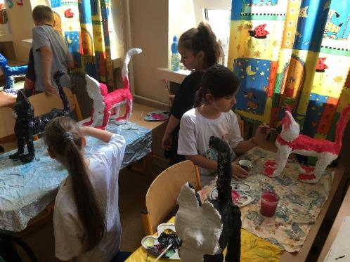
Zo života našej školy I. stupeň
ANGLICKÝ JAZYK
Učenie
zábavnou formou
PRVOUKA
PRACOVNÉ
VYUČOVANIE
VÝTVARNÁ VÝCHOVA

Slide 5
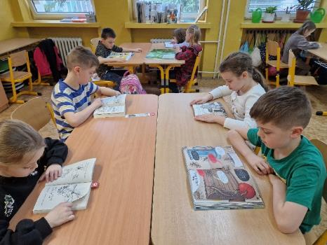
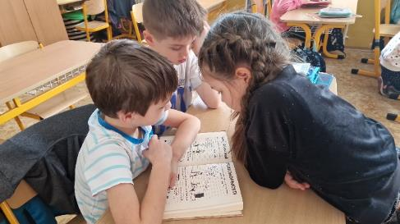
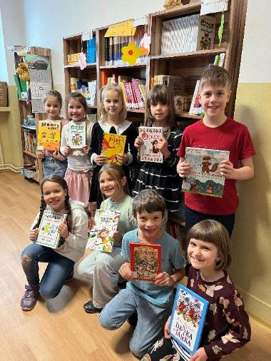
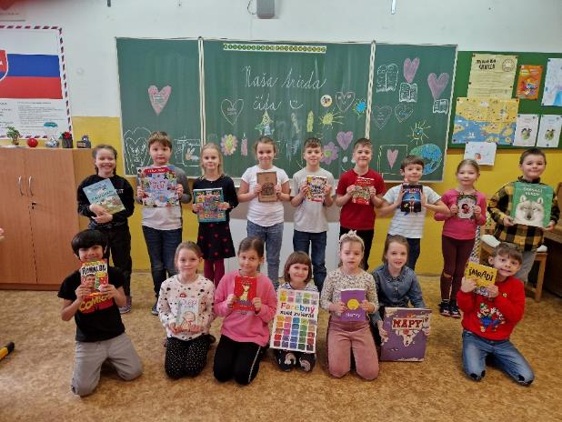
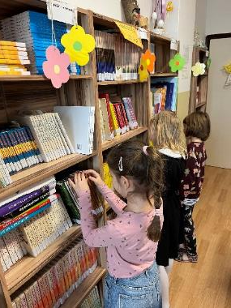
Mimočítankové čítanie – rozvoj čitateľskej gramotnosti
Naša knižnica ☺

Slide 6
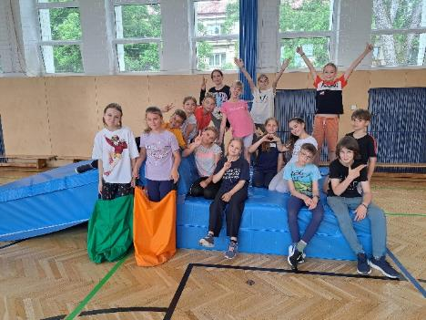
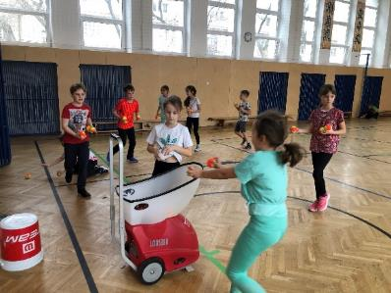
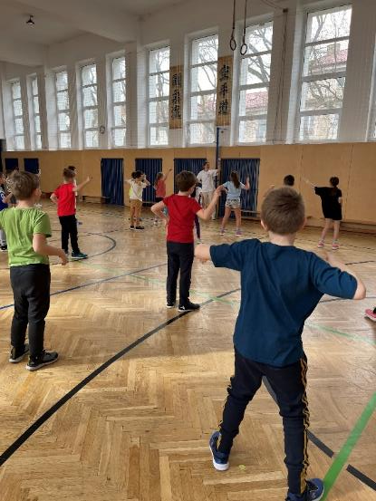
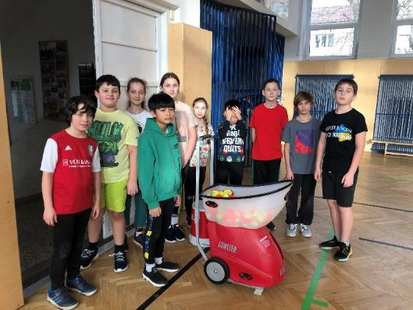
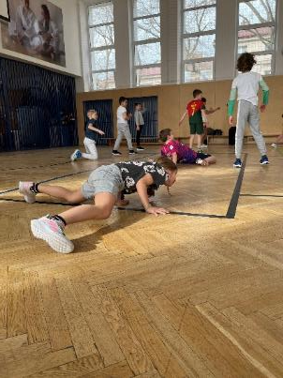
Tenis
rozširujúca hodina TSV na I. stupni
TELESNÁ VÝCHOVA
Tanečná telesná výchova
Akadémia Laci Strike

Slide 7
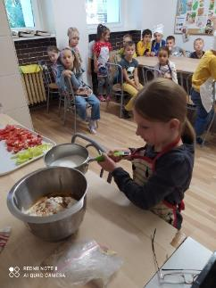
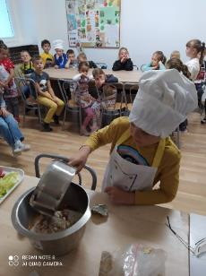
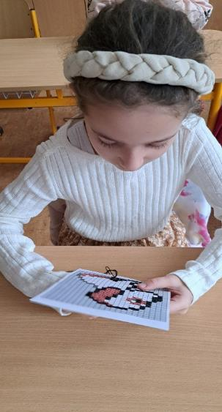
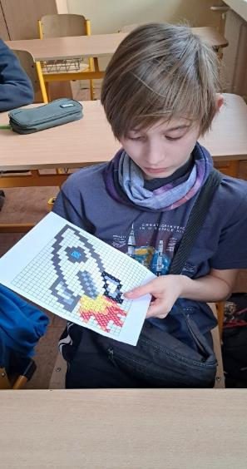
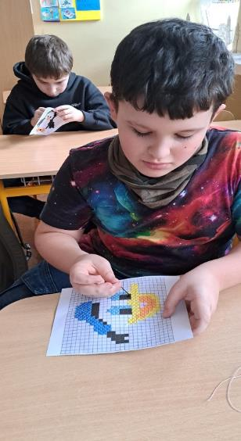
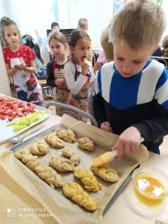
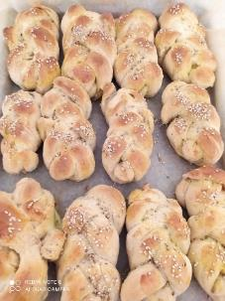
Pečieš, pečiem, pečieme ☺
PRACOVNÉ VYUČOVANIE – ZÁKLADY ŠITIA

Slide 8
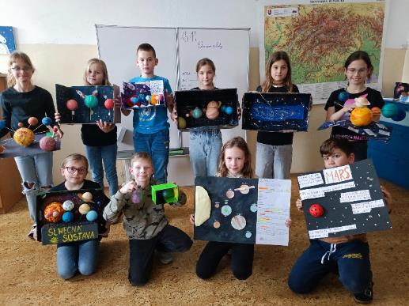
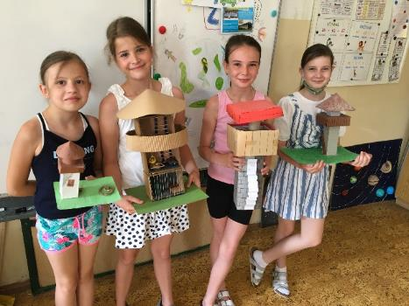
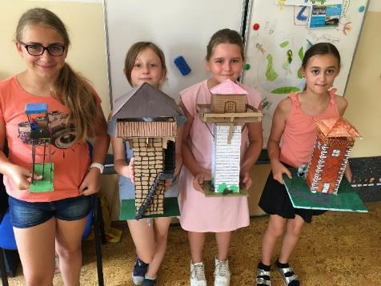
Vyrábať projekty nás vždy veľmi baví ☺
Vesmír
Tatári a Turci na území dnešného Slovenska Takéto krásne strážne veže sme si vytvorili ☺
Živočíchy

Slide 9
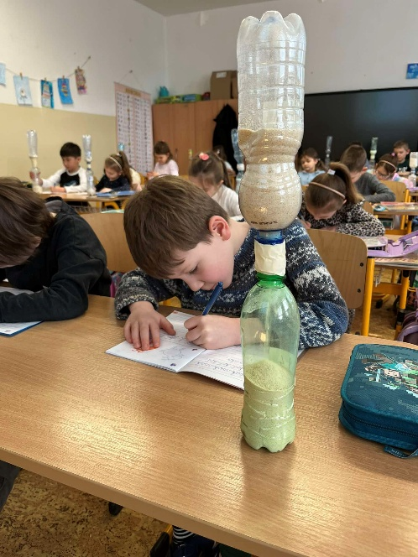
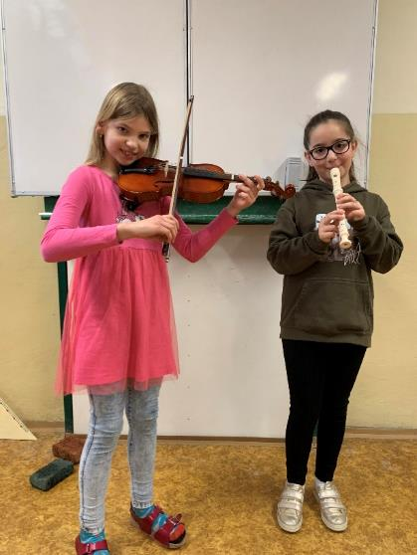
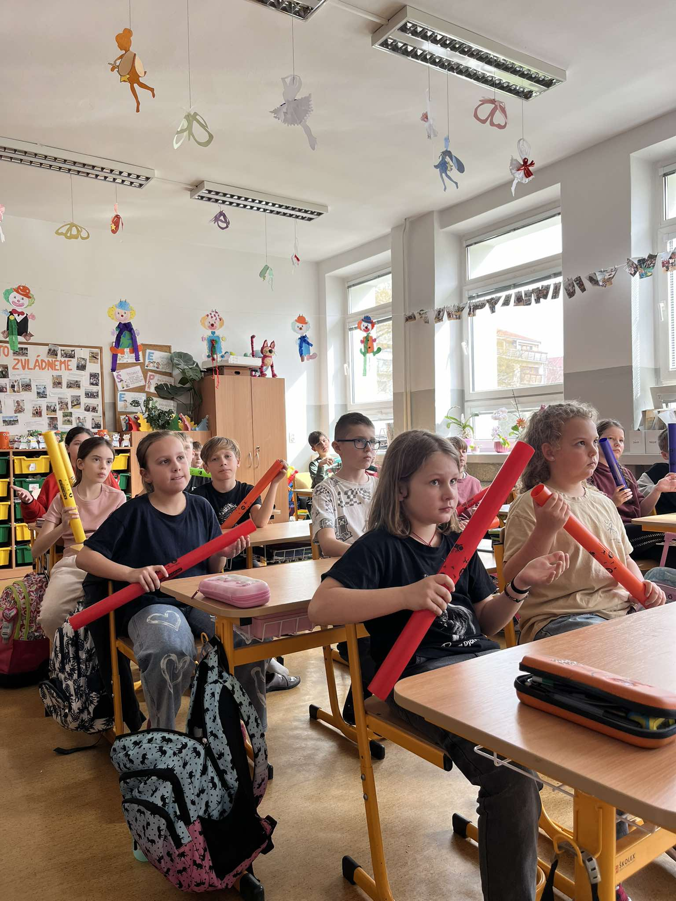
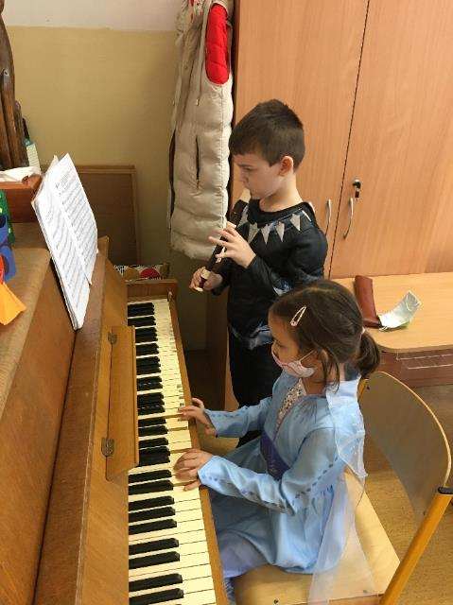
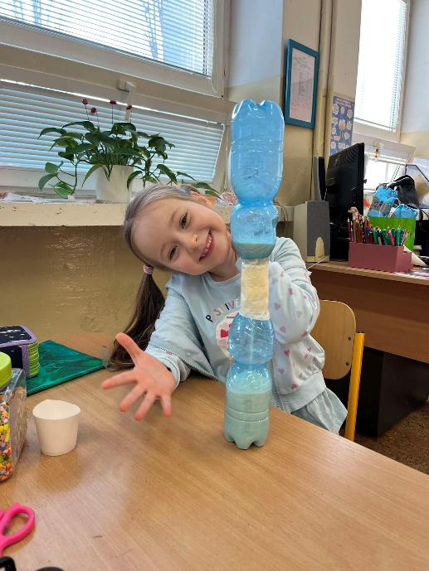
Naši malí hudobníci ☺
Zážitkové učenie ☺

Slide 10
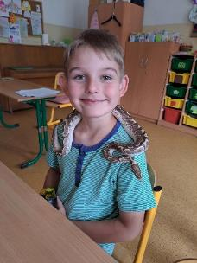
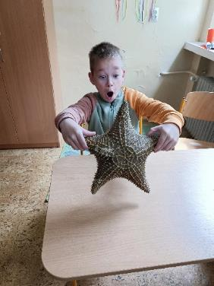
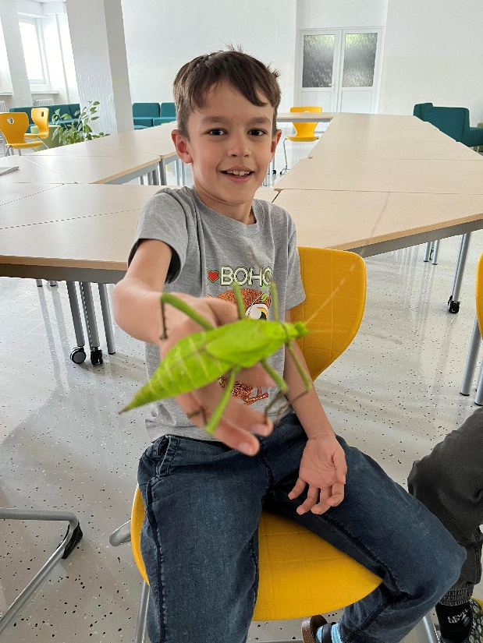
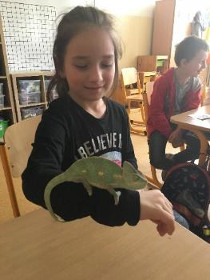
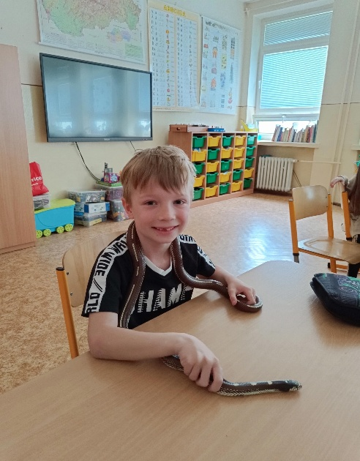
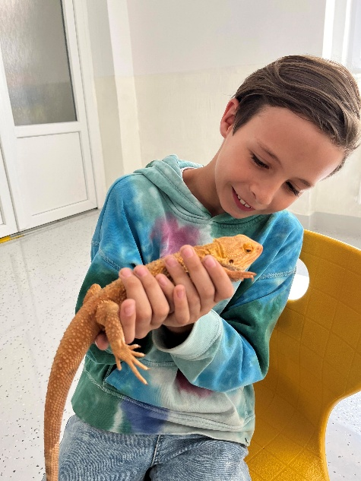
Prírodovedné prednášky Spoznávame nových zvieracích kamarátov ☺

Slide 11
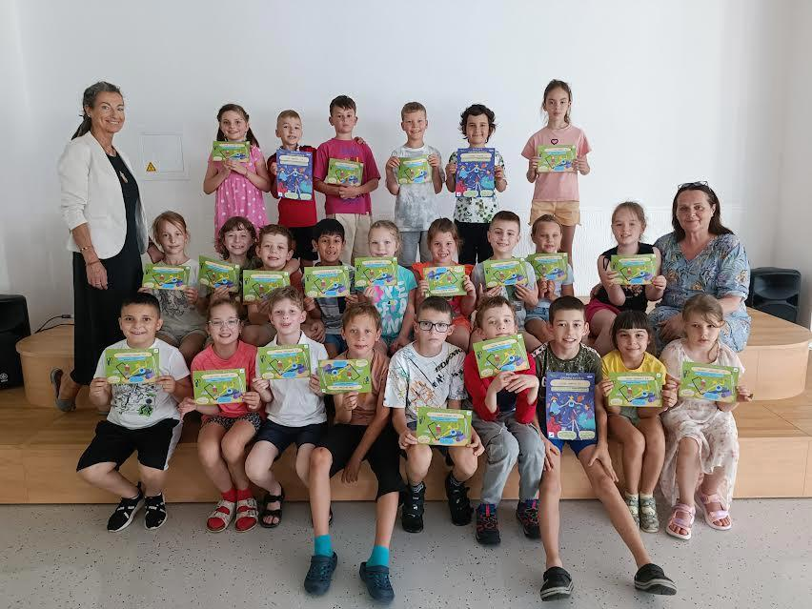
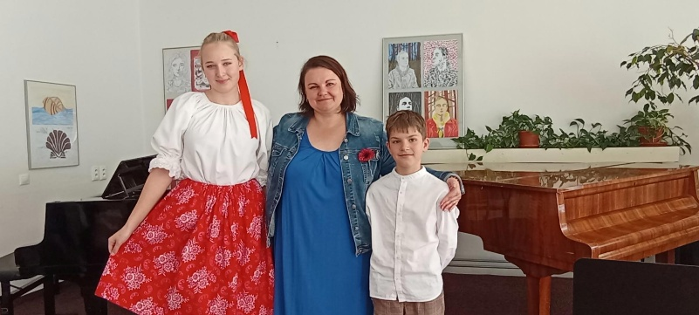
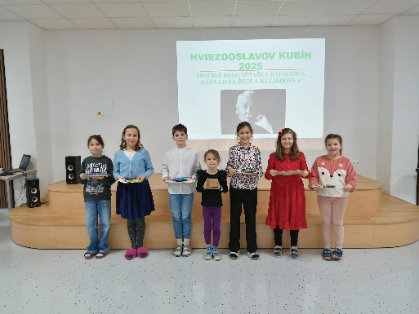
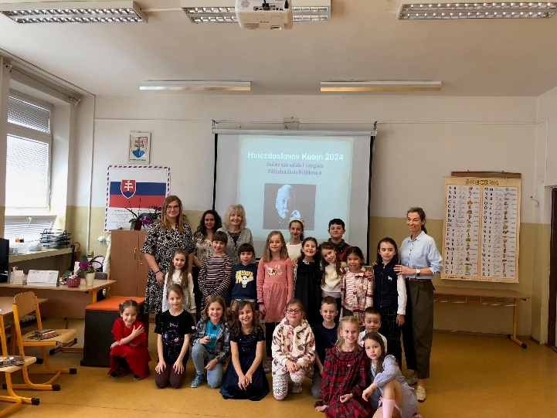
Každoročne sa zapájame do rôznych súťaží
Matematický klokan
Slávik Slovenska
Hviezdoslavov Kubín

Slide 12
Školské maratónske hry
Európsky týždeň športu
V zdravom tele zdravý duch ☺
Čokoládová tretra

Slide 13
Týždeň farieb

Slide 14
Zábavný deň v maskách

Slide 15
Večer s Hansom Christianom Andersenom
Módna prehliadka
Zábavné aktivity

Slide 16
Imatrikulácia prvákov
Detský čin roka
Pasovanie našich prvákov

Slide 17
Záložka spája školy
Hovorme
o jedle
PROJEKTY

Slide 18
Škola v prírode ☺ Krásny čas plný zážitkov

Slide 19
Naše rozprávkové večery, prespávačky a víkendové túry ☺

Slide 20
DIDAKTICKÉ HRY ☺

Slide 21
KNIŽNÁ BURZA
HERNÉ PRESTÁVKY

Slide 22
Aktivity v školskom klube detí
Komunikácia a práca s informáciami
Pracujeme
v skupinách
Hľadáme informácie
Nemocnica
u Medvedíka
projekt
Pripravujeme
sa na
vyučovanie

Slide 23
Kuliškáčik číta deťom
Marec mesiac knihy a internetu
Pozývame hostí,
aby čítali deťom
Čitateľská dielňa
Deti, čítajú deťom
Dramatizácia
Čítame
v žiackej
knižnici

Slide 24
FINANČNÁ GRAMOTNOSŤ
Burza hračiek
Malý
kuchárik
Záujmový
krúžok
Vážime, meriame, pečieme

Slide 25
Kultúra a umenie
Organizujeme
charitatívne podujatia
Pripravujeme
kultúrny program pre seniorov
Vianočný bazár
Veľkonočné
tvorivé dielne
Zdobenie
medovníkov

Slide 26
Kultúra a umenie
Zimná
akadémia
Hovoria o nás
pravidelne
Aj v Ružinovskej televízii
Slávnosť svetielok
CLIL v ŠKD

Slide 27
ZDRAVIE a
subjektívna pohoda
Hry
na spoluprácu
Kinball
Kuliškiáda
Kurz lezenia
Kurz korčuľovania

Slide 28
Dopravná výchova
v priestoroch školy
Vychádzka
na cyklistický
chodník
Učíme sa
poskytovať
1.pomoc
Vychádzka
na autobusovú
stanicu

Slide 29
Sebarozvoj a svet práce
Upcyklácia
Hľadanie veľkonočných vajíčok

Slide 30
Spoločnosť a príroda
Triedime
odpad, kompostujeme
Kŕmenie
vtákov
v zime
Výchova
k ochrane
životného
prostredia
Starostlivosť
a pozorovanie
hmyzu

Slide 31
Mobilné záhradky
Využívanie modernej techniky
Zdravý olovrant
z mobilných záhradok
Pozorovanie prírody s lupami

Slide 32
DEŇ RADOSTI
projekt

Slide 33
10 000 stromov-stromy pre naše deti
projekt

Slide 34
Outdoorové aktivity
Pocitový
chodník
Zážitkové učenie
Šachy

Slide 35
Spolupráca rodičov a školy
Pravidelné brigády

Slide 36
Spolupráca rodičov a školy
Maľovanie triedy IV.A

Slide 37
Spolupráca rodičov a školy
Maľovanie triedy II.B

Slide 38
Dejepis
Zážitkové učenie
Dramatizácia
Exkurzie
Projektové učenie
Projekty
ŠKOLA HROU – II. stupeň

Slide 39
Matematika
Finančná gramotnosť
3 D makety
Skupinové vyučovanie

Slide 40
Biológia
Zážitkové učenie
Kritické myslenie
Laboratórne pokusy

Slide 41
Geografia
Kritické myslenie
Zážitkové učenie
Projektové aktivity

Slide 42
Technika
Skladanie solárnej sušiarne
Exkurzie,
projekty

Slide 43
Chémia
Civilná ochrana
Chemické
laboratórne práce
Rovesnícke
vzdelávanie

Slide 44
Fyzika
Elektrický obvod
Pokusy
Modely atómov
Rovesnícke
vzdelávanie
Projektové
vyučovanie

Slide 45
Slovenský jazyk
Outdoorové vzdelávanie
Víťazi z jazykovej súťaže
Projektové vzdelávanie
Hviezdoslavov Kubín

Slide 46
Telesná výchova
Chodíme na hokejové zápasy
Športová príprava
Lyžiarsky kurz
Exkurzia
do múzea športu
Futbalový turnaj
Florbal

Slide 47
Iné podujatia
Mikuláš na škole
Vianočný bazár

Slide 48
ŠKOLSKÝ PLES

Slide 49
HERNÉ PRESTÁVKY ☺
BUBNOVAČKA

Slide 50
PRIDAJ SA K NÁM ☺
SPOZNAJ NOVÝCH KAMARÁTOV,
ZAŽI DORODRUŽSTVO, OBJAVUJ,
ROZVÍJAJ SVOJE TALENTY - SME TU PRE TEBA ☺

Slide 51
Ďakujeme za pozornosť!
Prezentáciu pripravilI:
Mgr. Jana Charvátová
Mgr. Monika Špirková
Mgr. Lucia Marťáková
Fotografie: archív ZŠ
Aktivity si môžete pozrieť na webe školy
www.zskuliskova.sk

